Slide 1

Graph-base molecular representation learning Guo, Z., Nan, B., Tian, Y., Wiest, O., Zhang, C., & Chawla, N. V. (2022)
陈哲棠
2022.8.31
https://arxiv.org/pdf/2207.04869.pdf

Slide 2
Motivation 1
分子表示学习有着广泛的应用，与人们的生活息息相关。例如，通过湿实验室实验发现药物非常耗时且昂贵。随着深度学习的进步，机器学习模型可以模拟大量的实验。属性预测可以帮助识别具有目标属性的分子。反应预测可以预测主要产品。这些显着减少了失败实验的数量。对于所有这些化学应用，MRL 是深度学习模型成功的关键决定因素
Motivation 2
分子图自然地描述了具有丰富结构和空间信息的分子。分子本质上是原子和相互连接的原子的键，它们自然而然地导致了图形表示。与基于线的分子表示（即字符串）SMILES 相比，分子图为 MRL 模型提供了更丰富的信息来学习。用于分子表示学习的图神经网络（GNNs）将原子和键的拓扑结构视为一个图，并将每个元素的消息传播给它的邻居。因此，基于图的 MRL 模型比基于序列的 MRL 模型发展得更快。

Slide 3
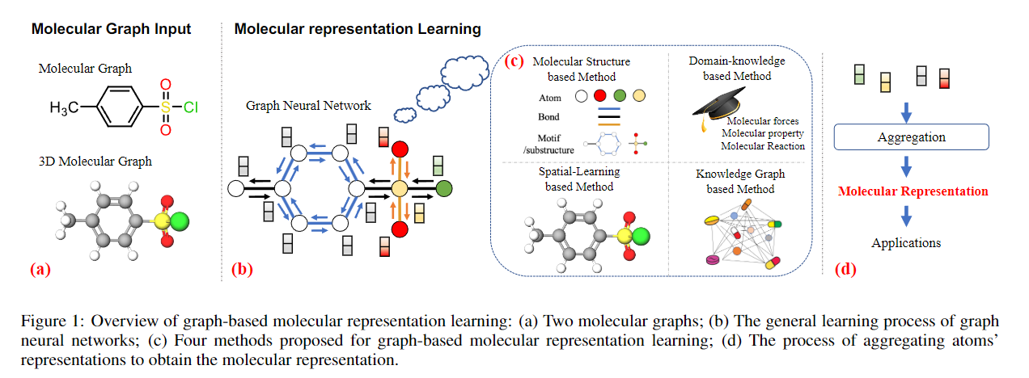

Slide 4
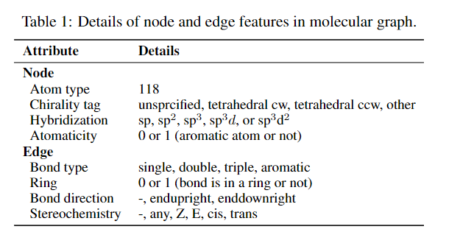
Data presentation
Molecular graph
图由节点和连接节点的边组成。类似地，在分子中，我们可以将原子视为节点，将键视为原子之间的边。可以将 SMILES 字符串转换为具有特征和邻接矩阵的分子图。
3D molecular graph
3D 分子图通过显式编码空间结构来提供缺失的几何信息。它将原子结构提供为一组原子及其 3D 坐标，其中涉及更多原子的信息。

Slide 5
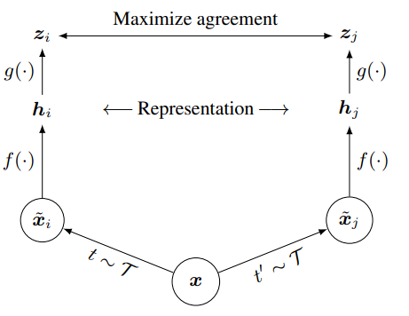
Methodology
Molecular Structure-based Method 图对比学习
You, Yuning, et al. "Graph contrastive learning with augmentations." Advances in Neural Information Processing Systems 33 (2020): 5812-5823. https://arxiv.org/pdf/2010.13902.pdf
数据增广（data augmentation）这个模块将数据进行变化，比如一张图片进行裁剪，颜色变化之类的操作，从而得到新的数据。
数据编码（encoder）这个部分就是模型，比如一个深度的神经网络。
投影首部（projection header）这个部分是为了将两个编码的向量投影到共同的空间中进行对比学习。
对比损失函数（contrastive loss）。也就是图中的maximize agreement。

Slide 6
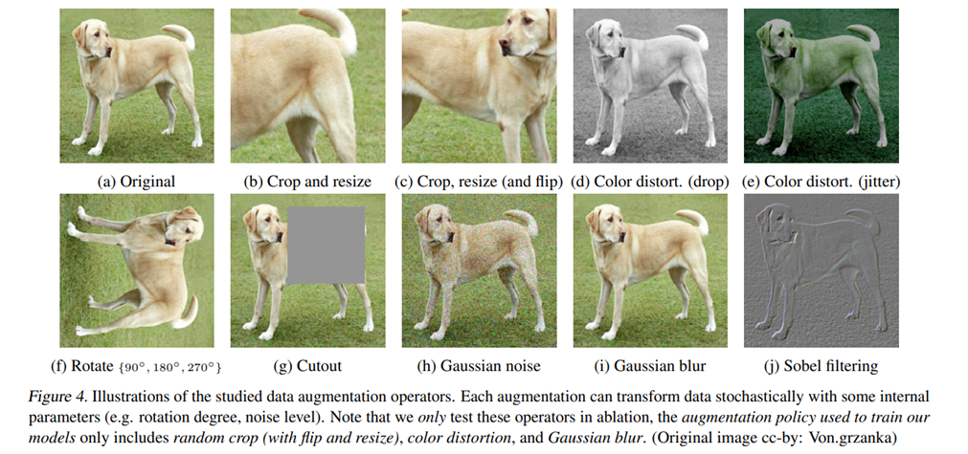
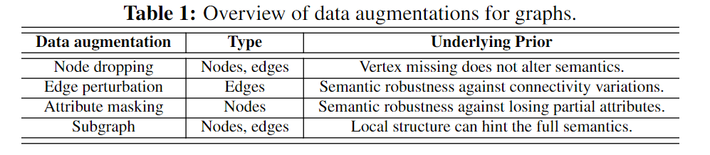
Methodology
Molecular Structure-based Method 图对比学习
You, Yuning, et al. "Graph contrastive learning with augmentations." Advances in Neural Information Processing Systems 33 (2020): 5812-5823. https://arxiv.org/pdf/2010.13902.pdf
数据增广旨在通过应用一定的转换来创建新颖且现实合理的数据，而不影响语义标签。
图像数据增强
图数据增强

Slide 7
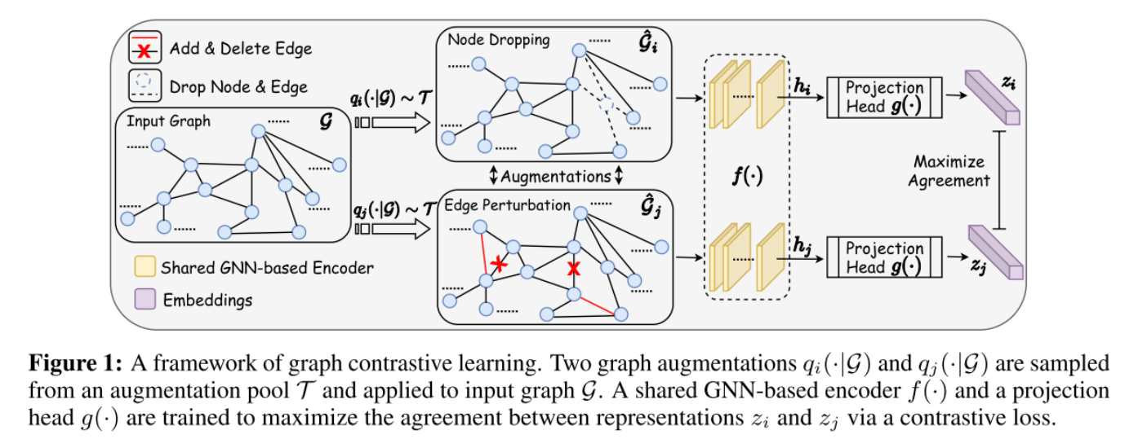
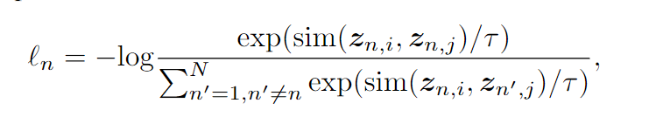

Methodology
Molecular Structure-based Method
You, Yuning, et al. "Graph contrastive learning with augmentations." Advances in Neural Information Processing Systems 33 (2020): 5812-5823. https://arxiv.org/pdf/2010.13902.pdf
Notes:
节点删除、边缘扰动

Slide 8
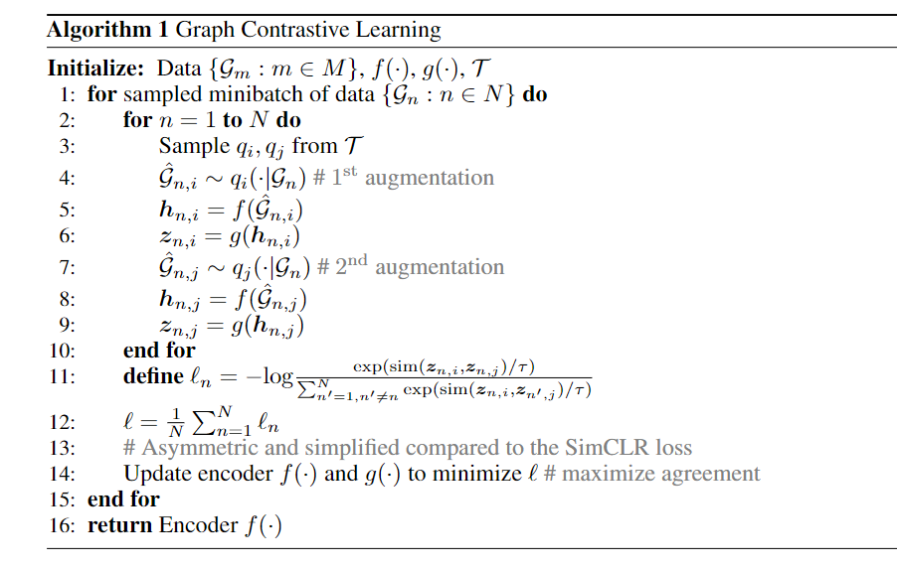
Methodology
Molecular Structure-based Method
You, Yuning, et al. "Graph contrastive learning with augmentations." Advances in Neural Information Processing Systems 33 (2020): 5812-5823. https://arxiv.org/pdf/2010.13902.pdf

Slide 9
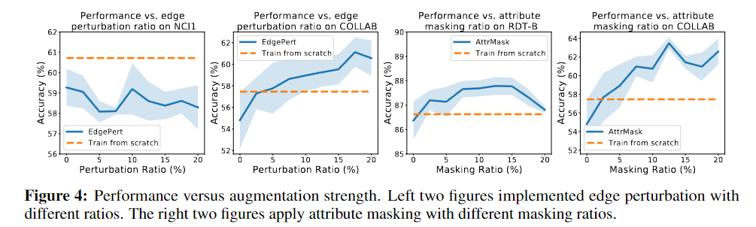
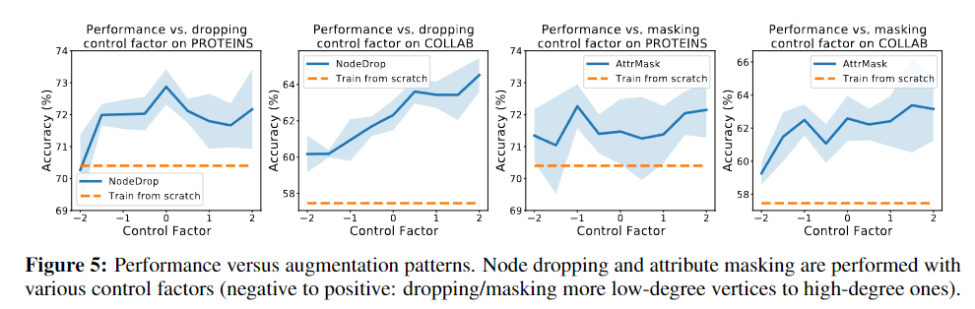
Methodology
Molecular Structure-based Method
不同数据增强在图对比学习中对不同类数据任务的作用
1.边缘扰动有益于社交网络任务，但会在一些分子类数据集中表现下降
2.应用属性掩码可以在更密集的图中实现更好的性能
3.节点删除和子图通常对图数据集有益
4.过于简单的对比任务对性能表现无济于事

Slide 10
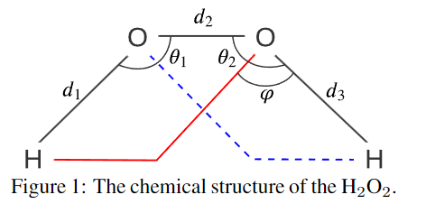
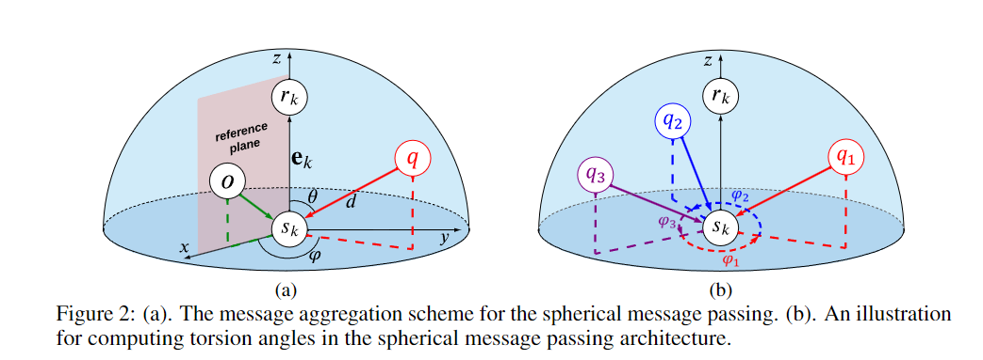
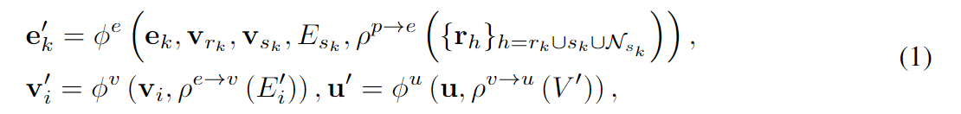
Methodology
Spatial Learning-based Method
Liu, Yi, et al. "Spherical message passing for 3d molecular graphs." International Conference on Learning Representations. 2021.https://openreview.net/pdf?id=givsRXsOt9r
球形消息传递SMP
四元组 G = (u,V,E,P)
u-分子图的全局特征向量
V-原子特征
E-边特征 E = {(ek,rk,sk)}
P = {rh} 是一组3D坐标集合，包含每个原子的坐标
3D位置三元组 (d,θ, φ)
rk-接收者原子
sk-发送者原子
q-Esk中的任何发送者原子
O-参考原子
Notes:
角度、扭转

Slide 11
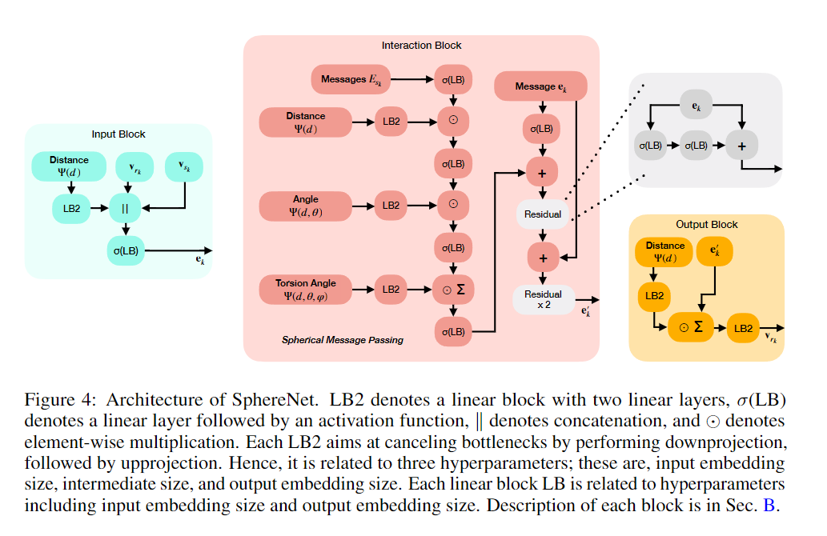

Liu, Yi, et al. "Spherical message passing for 3d molecular graphs." International Conference on Learning Representations. 2021.https://openreview.net/pdf?id=givsRXsOt9r

Slide 12
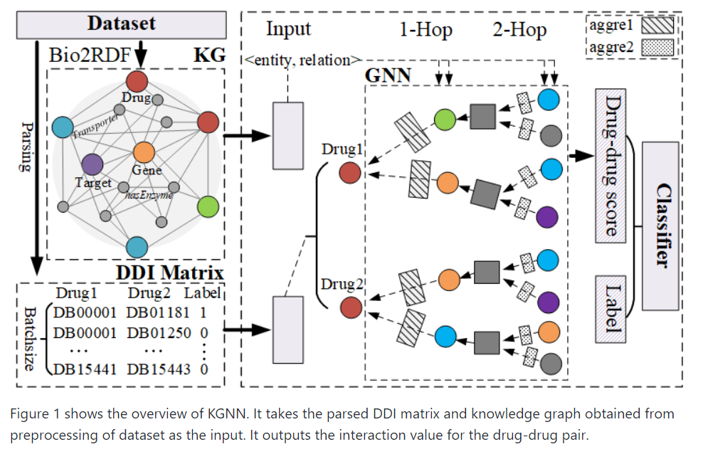
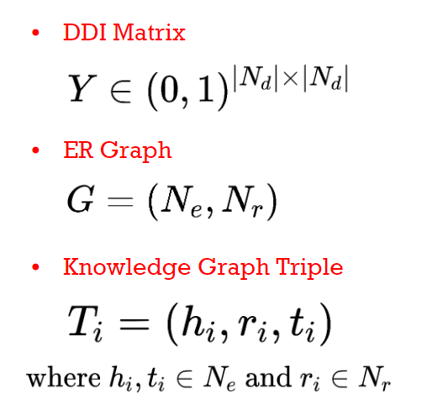
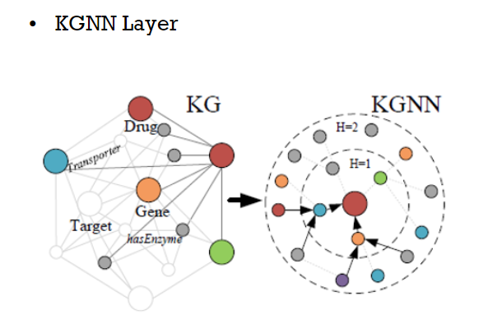
Methodology
Knowledge Graph-based Method KGNN
Lin, Xuan, et al. "KGNN: Knowledge Graph Neural Network for Drug-Drug Interaction Prediction." IJCAI. Vol. 380. 2020.
Notes:
以分子为节点、分子之间的连接关系为边

Slide 13
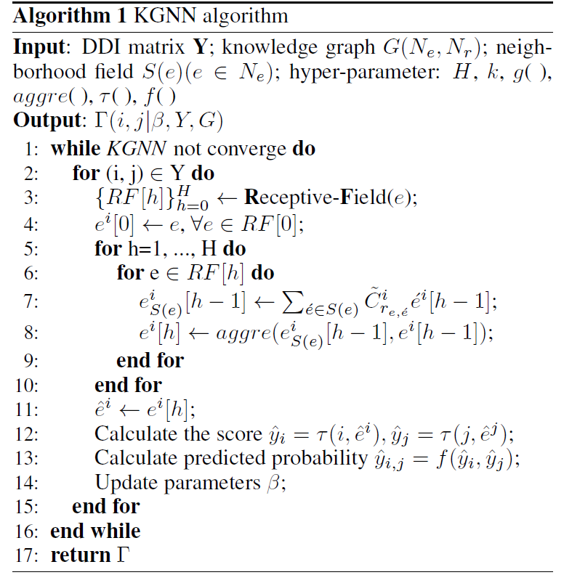
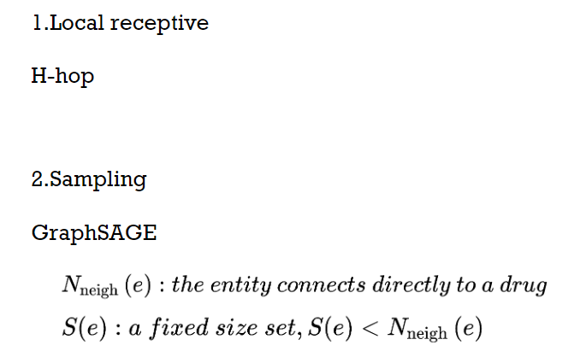
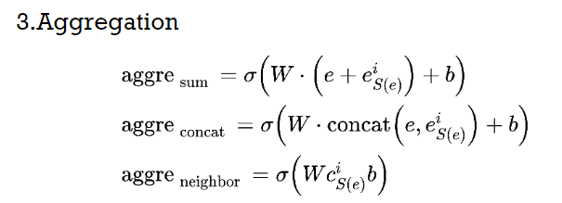
Methodology
Knowledge Graph-based Method
Lin, Xuan, et al. "KGNN: Knowledge Graph Neural Network for Drug-Drug Interaction Prediction." IJCAI. Vol. 380. 2020.

Slide 14
Thank You!

